Slide 1
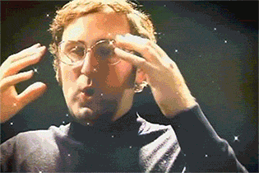
Programmation Dynamique

Slide 2
Plan
Théorie
Code
Questions

Slide 3
Théorie(C‘est quoi)
La programmation dynamique consiste à résoudre un problème en le décomposant en sous-problèmes, puis à résoudre les sous-problèmes, des plus petits aux plus grands en stockant les résultats intermédiaires.

Slide 4
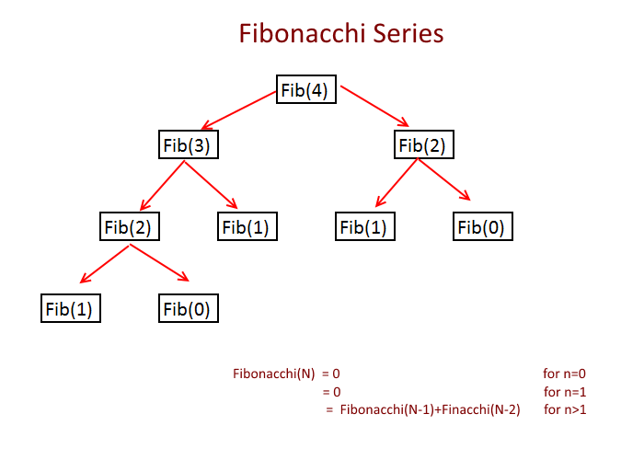
Théorie (Fibonacci)

Slide 5
Théorie (Critères d‘application)
Problème doit être composé de sous-problèmes. (Sinon marche pas)
Résultat d‘un sous problème doit toujours equivaloire la même valeure.

Slide 6
Code

Slide 7
Questions

